Slide 1
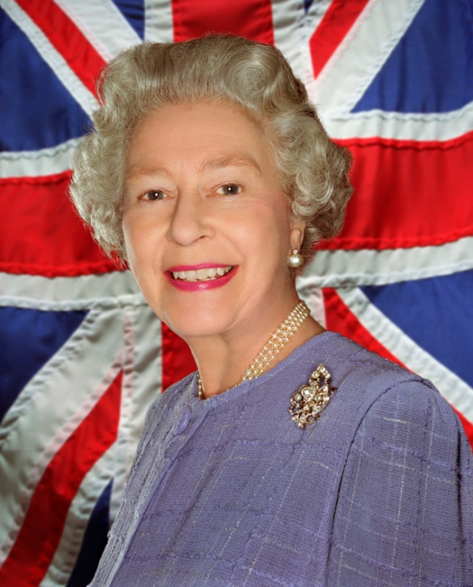
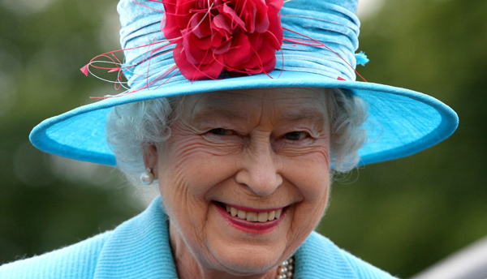
Королева елизавета II

Slide 2
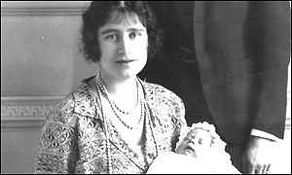
Королева Великобритании Елизавета II (Queen Elizabeth II) родилась 21 апреля 1926 г. в Лондоне в семье герцога и герцогини Йоркских.
Свой настоящий день рождения королева Елизавета обычно отмечает в семейном кругу, в то время как официальный день рождения монарха в Великобритании отмечается в июне красочным военным парадом в центре Лондона.
По традиции, установленной в начале ХХ века королем Эдуардом VII, день рождения монарха празднуется в Великобритании в одну из суббот июня - в зависимости от погоды (король выбрал эту дату потому, что в июне погода не может испортить всенародный праздник).

Slide 3
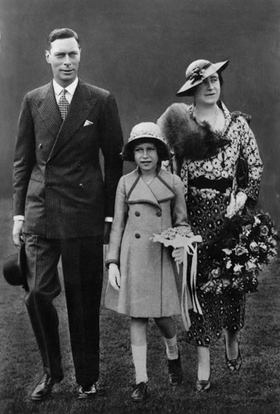
Принцесса Елизавета Александра Мэри Виндзор (Elizabeth Alexandra Mary Windsor), так звали при рождении будущую королеву, из династии Виндзоров. Она старшая дочь герцога Йоркского Георга, будущего короля Великобритании Георга VI (1895-1952) и леди Елизаветы Боуз-Лайон (1900-2002). Елизавета получила хорошее домашнее образование, кроме обычных школьных предметов ей преподавали основы экономики, юриспруденцию и конституционное право. В программу обучения входили также уроки конной езды, танцев и музыки. С дворцовым этикетом её знакомила мать.

Slide 4
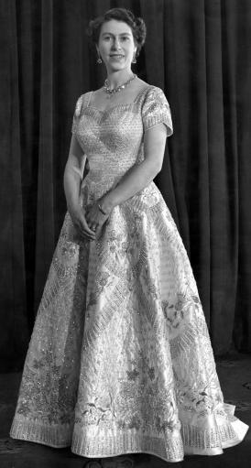
После отречения дяди - короля Эдуарда VIII и вступления отца на престол в декабре 1936 года, 10-летняя Елизавета стала наследницей британского престола и переехала с родителями из Кенсингтона в Букингемский дворец.
Готовясь к политической жизни, будущая королева стала посещать занятия по конституционной истории в Итонском колледже.
В начале войны в 1939 г. их эвакуировали в Виндзорский дворец.

Slide 5
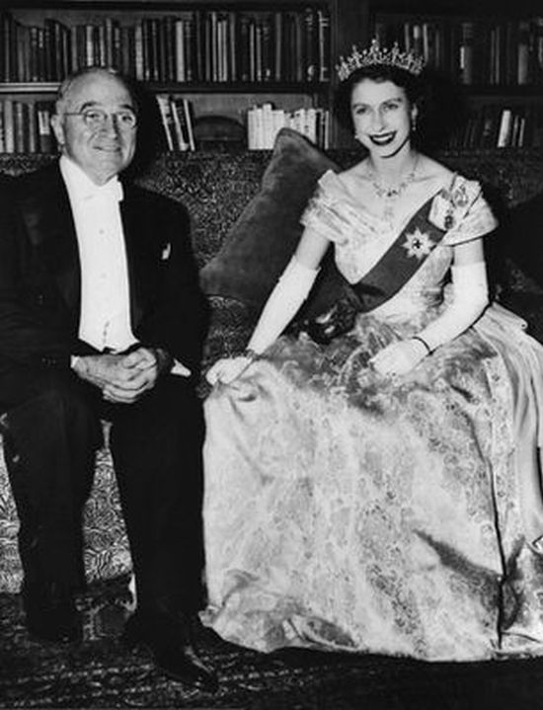
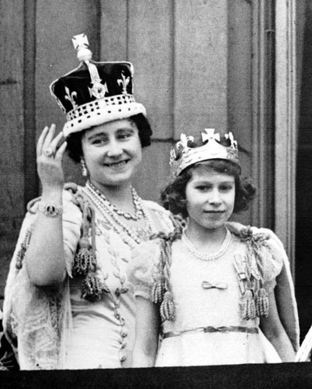
Близкое знакомство Елизаветы с монаршими обязанностями началось в 1944 г., когда она стала членом Государственного совета и начала приобщаться к делам, замещая Георга VI, когда тот отправился с поездкой по фронтам.
6 февраля 1952 г. Король Георг VI скончался от болезни легких. Елизавета, находившаяся в то время с мужем на отдыхе в Кении, в тот же день была объявлена королевой Великобритании.
Однако официальная церемония коронации Елизаветы в Вестминстерском аббатстве в Лондоне состоялась лишь год спустя, 2 июня 1953 г.

Slide 6
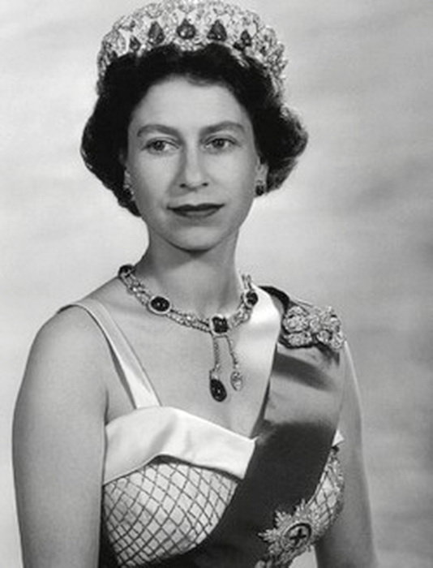
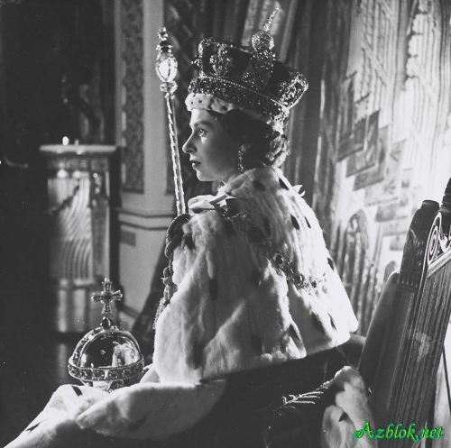
С этого времени она - Королева Елизавета II, глава государства Соединённого Королевства Великобритании и Северной Ирландии, также является королевой 15 государств Содружества (Австралия, Антигуа и Барбуда, Багамы, Барбадос, Белиз, Гренада, Канада, Новая Зеландия, Папуа - Новая Гвинея, Сент-Винсент и Гренадины, Сент-Китс и Невис, Сент-Люсия, Соломоновы Острова, Тувалу, Ямайка), глава Англиканской церкви, главнокомандующий вооружёнными силами и Лорд Острова Мэн. С 29 мая 1953 г. по 31 мая 1961 г. была также Королевой Южной Африки.

Slide 7
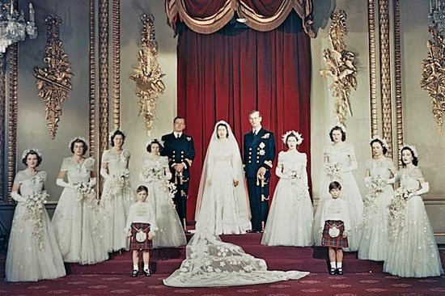
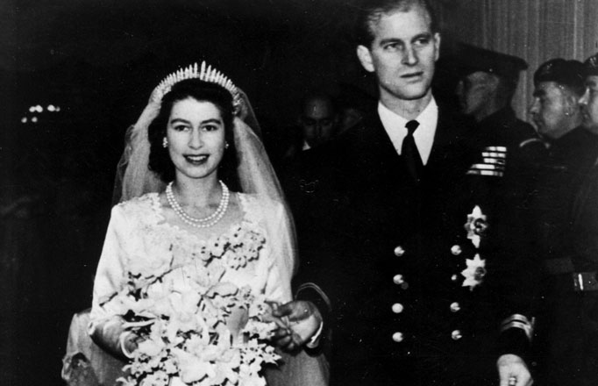
20 ноября 1947 г. Елизавета вышла замуж за своего дальнего родственника, являющегося, как и она, праправнуком королевы Виктории - принца Филиппа Маунтбеттена, сына греческого принца Андрея, который тогда был офицером британского флота. Она познакомилась с ним в 13 лет, когда Филипп был еще кадетом Дортмутского военно-морского училища. Став её супругом, Филипп получил титул герцога Эдинбургского.

Slide 8
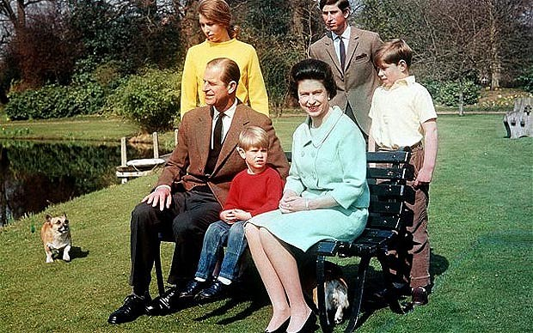
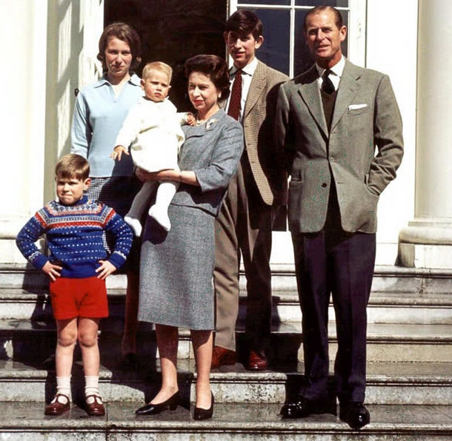
В их семье родилось четверо детей: наследник престола - старший сын Чарльз Филип Артур Георг, принц Уэльский (1948 г.р.); принцесса Анна Элизабет Элис Луиза (1950 г.р.); принц Эндрю Альберт Кристиан Эдвард, герцог Йоркский (1960 г.р.), Эдвард Энтони Ричард Луис, граф Уэссекский (1964 г.р.).

Slide 9
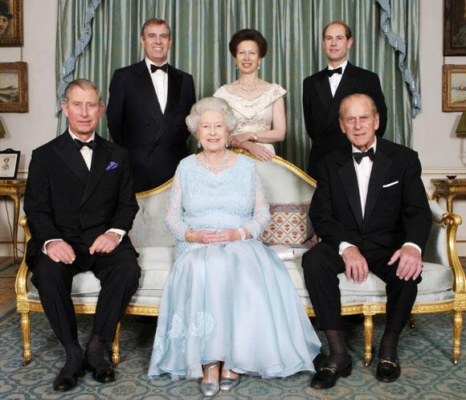
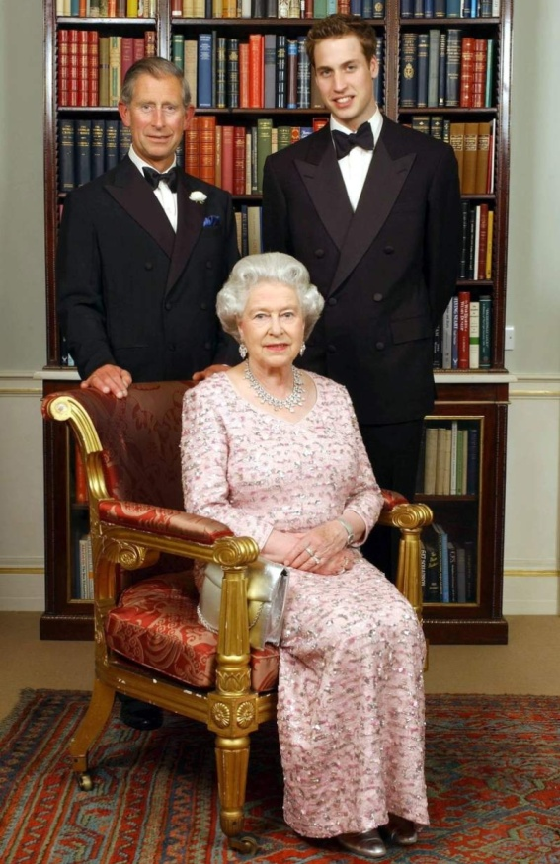
В 2006 г. Букингемский дворец обнародовал 80 занимательных фактов из жизни королевы Великобритании Елизаветы II, благодаря чему стало известно, что королева увлекается фотографией, любит делать снимки членов своей семьи. В 1997 г. королева дала старт первому в истории интернет-сайту британской монархии.

Slide 10
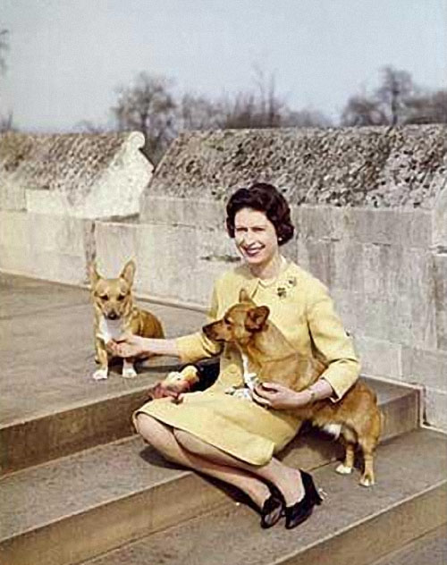
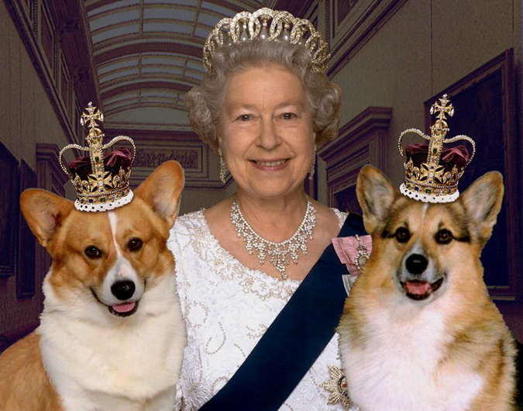
Еще с юности Елизавета II является поклонницей собак благородной охотничьей породы корги, несколько из которых постоянно сопровождают ее на отдыхе. Королева также вывела новую породу собак - дорги.

Slide 11
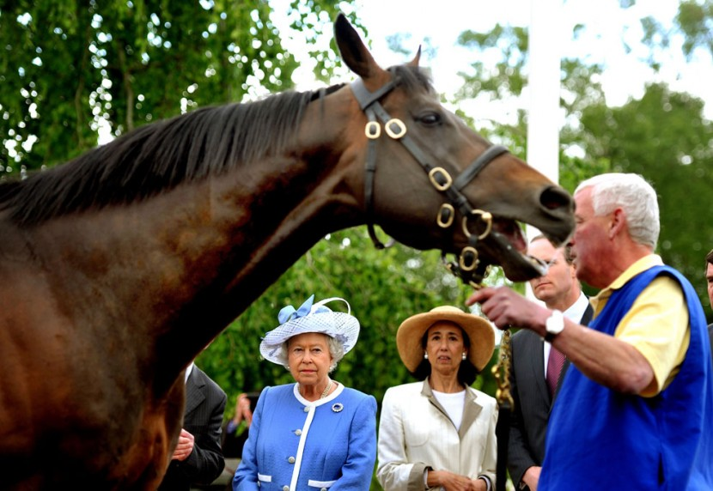
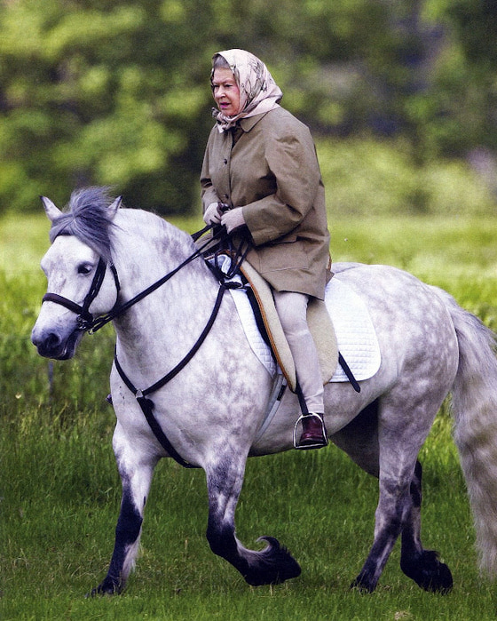
Другой страстью королевы являются лошади и скачки. Она сама является хорошей наездницей и каждый год с интересом наблюдает за главными соревнованиями, а также разводит лошадей в своих конюшнях.

Slide 12
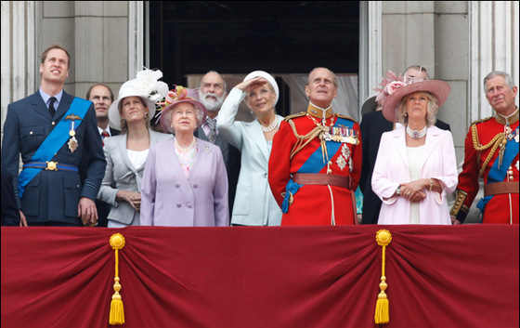
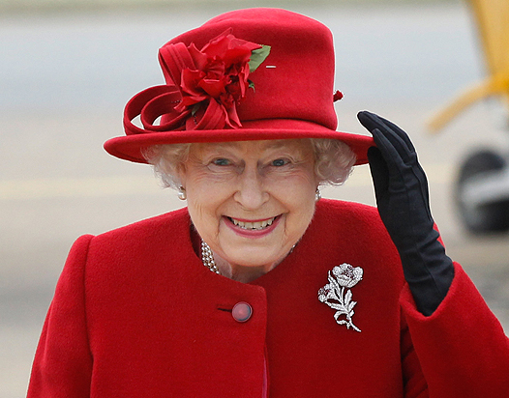
Королева свободно говорит по-французски и во время визитов и аудиенций с представителями франкофонных стран обходится без переводчика.

